Slide 1
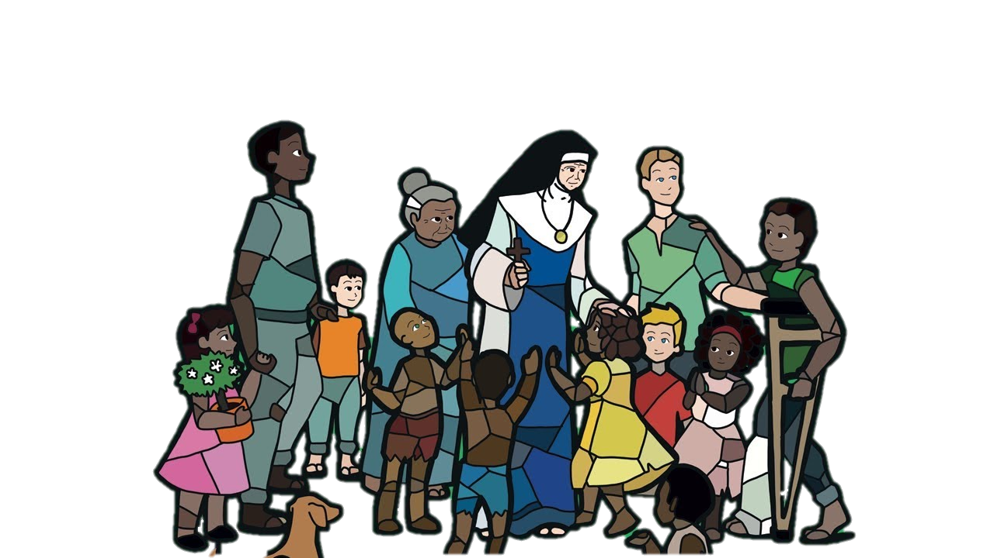
“viu, sentiu compaixão e cuidou dele (lc 10, 33-34)”
Jesus nos convida à conversão
Ver apenas e seguir adiante
Ver e permanecer
Do quê precisamos?

Slide 2
Diretrizes Gerais da Ação Evangelizadora da Igreja no Brasil
Somente um olhar interessado pelo destino do mundo e do ser humano, permitirá experimentar a dor pela situação que rege a história, mas que é superada pelo amor de
Deus que a envolve. Somente contemplando o mundo
com os olhos de Deus, é possível perceber e acolher o
grito que emerge das várias faces da pobreza e da
agonia da criação ? (DGAE 2019-2023, nº 102).

Slide 3
Pelo olhar, construímos e manifestamos os conceitos mais profundos sobre a vida e o viver

Slide 4
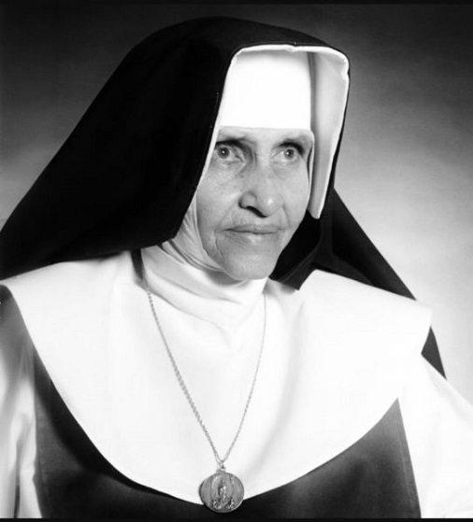
O Documento de Aparecida, nº20 diz que,
Devemos olhar a realidade como discípulos missionários de Jesus Cristo, afim de não nos deixarmos afligir pelas situações que contrariam o plano de Deus e atentam contra a vida nas suas múltiplas formas.

Slide 5
Lembremo-nos que,
Assim como Jesus foi sempre testado, também seremos.
Mestre que devo fazer para herdar a vida eterna?
“Amarás o Senhor, teu Deus, de todo o teu coração...”
O Doutor da lei procurou provocar:
“ E quem é o meu próximo?”

Slide 6
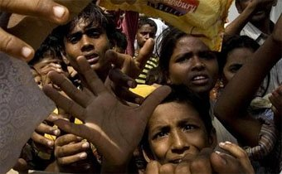
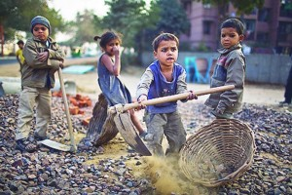
O olhar da indiferença gera ameaças à vida.
22,6% crianças e adolescentes
(0 -14) vivem em extrema pobreza.
2,5 milhões de crianças e adolescentes com até 17 anos trabalham

Slide 7
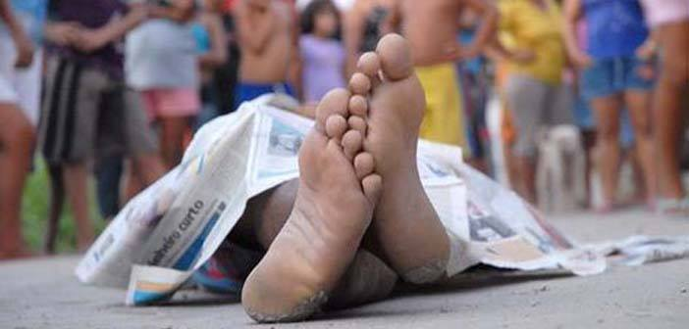
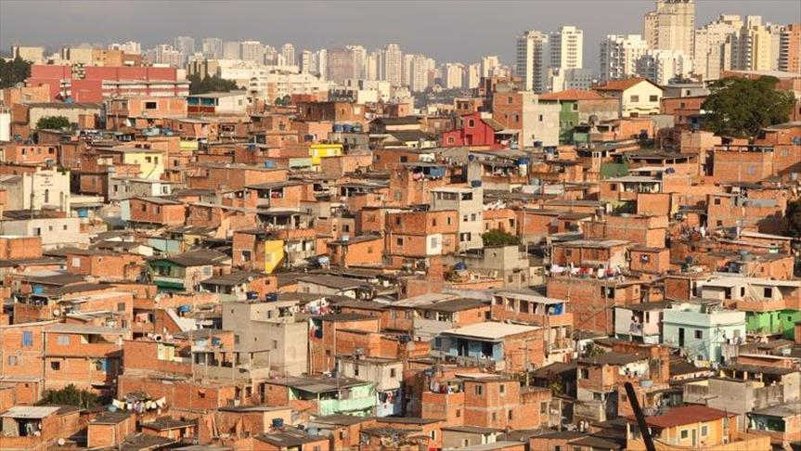
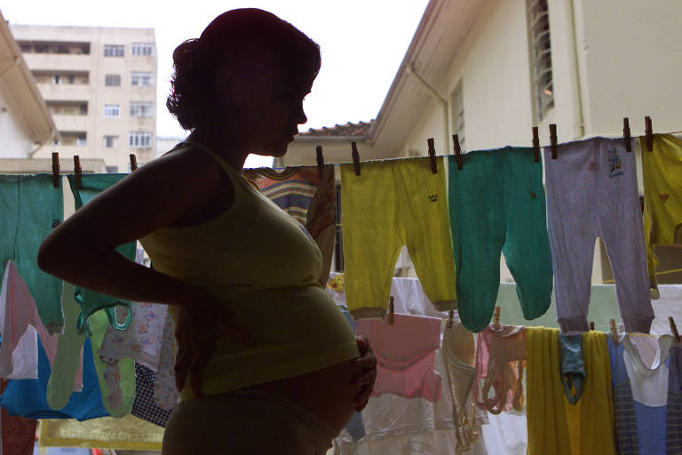
O olhar da indiferença gera ameaças à vida.
11,7 mil crianças e adolescentes foram mortas (2017)
3 milhões de domicílios em favelas
16,4% são mães antes dos 19 anos

Slide 8
Desemprego:
2019 no primeiro trimestre
12,7% (mais de 10 milhões)

Slide 9
18,4% - 322 milhões deprimidos
(4,4% da população do planeta)

Slide 10
No Brasil,
Pessoas sofrem com:
- Fobia
- Transtorno obsessivo compulsivo
- Ataques
- Panico, etc.
O Brasil é o país mais ansioso e estressado
5,8% sofrem de depressão

Slide 11
2016
11.433 suicídios – 31/dia
Maiores Vitimas:
Jovens entre
15 e 29 anos

Slide 12
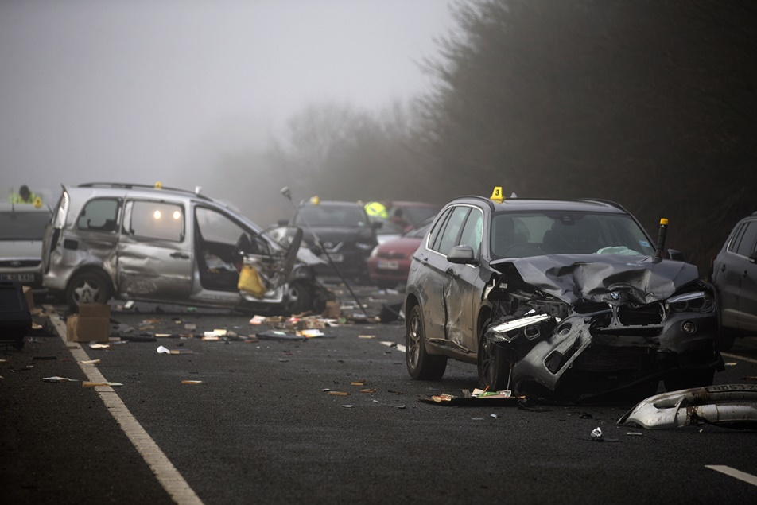
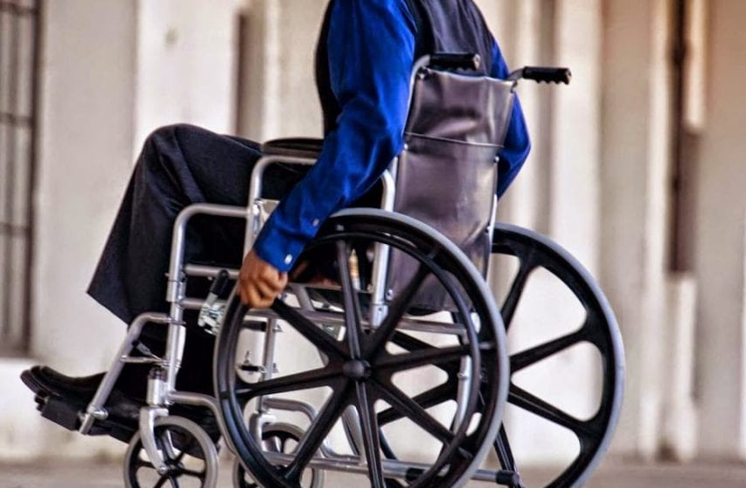
Trânsito (2018)
Causas:
- Falta de educação no trânsito
- Desrespeito às leis
- Excesso de velocidade
- álcool
- Direção perigosa
- uso de celular
19.398
mortes
20.000
invalidez permanente

Slide 13
30,3% Desrespeito
23,4% falta de atenção

Slide 14
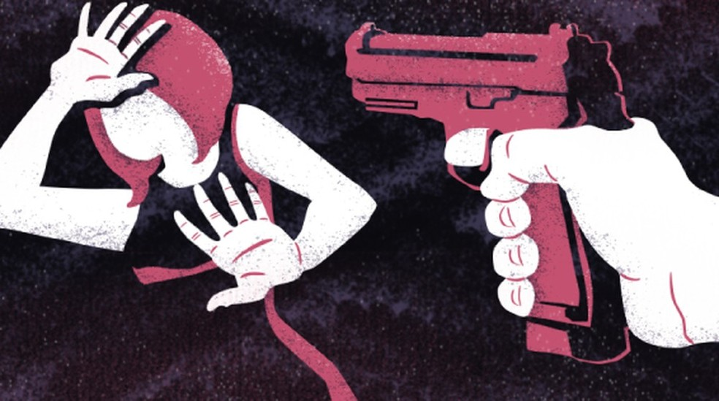
Feminicídio (2017)
1.133 Foram só no Brasil
4,5 Negras
100 mil mulheres
3,1 não negras

Slide 15
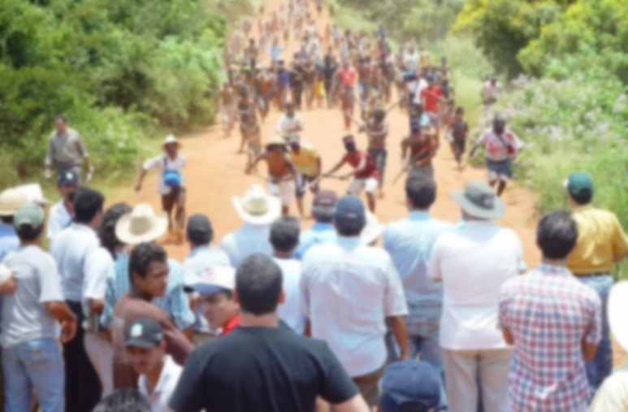
Conflitos no Campo
- Terra
- Água
- Trabalho
- Garimpo ↑ 4% em 2017
- Assassinatos
- Ameaças
- Agressões
- Prisões, etc.
51,6% só na região norte.

Slide 16
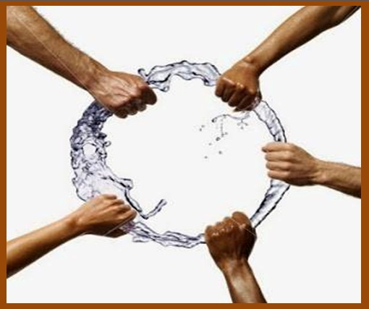
Conflitos por Água
2002 Hoje
40,1%
- Metade causado por mineradoras

Slide 17
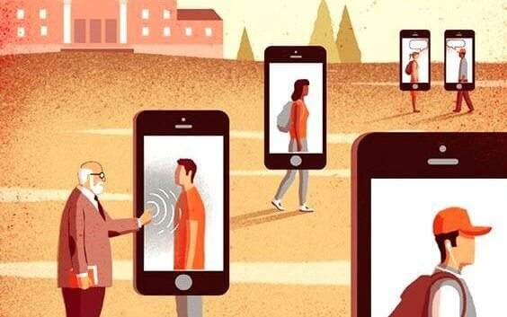
Redes Sociais
Tem funcionado como caixa amplificadora de todos os tipos de violência.
- Fake News
- Difamações e calúnias
- Individualismo

Slide 18
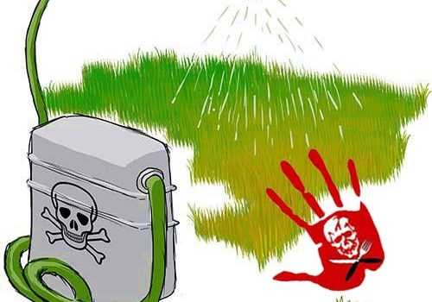
Uso de pesticidas
O Brasil lidera o ranking dos que flexibilizam as atuais regras para registro, produção, comercialização e utilização de agrotóxicos.
Há casos em que se especula o aumento das mortes e suicídios associados ao contato ou à ingestão dessas substâncias.

Slide 19
Evangelium Vitae:
São João Paulo II, na Encíclica Evangelium Vitae, retoma as palavras do Concílio Vaticano II para descrever as ameaças
sofrida pela vida humana: “Tudo que se opõe à vida, qual seja
toda a espécie do homicídio, genocídio, aborto, eutanásia e
suicídio voluntário; tudo o que viola a integridade da pessoa
humana; tudo o que ofende a dignidade da pessoa humana
e também as condições degradantes de trabalho. Todas
essas coisas e outras semelhantes são infamantes; ao
mesmo tempo que corrompem a civilização humana,
desonram mais aqueles que assim procedem, do que os
que padecem injustamente; e ofendem gravemente a
honra de vida ao Criador” (EV, n.3).

Slide 20
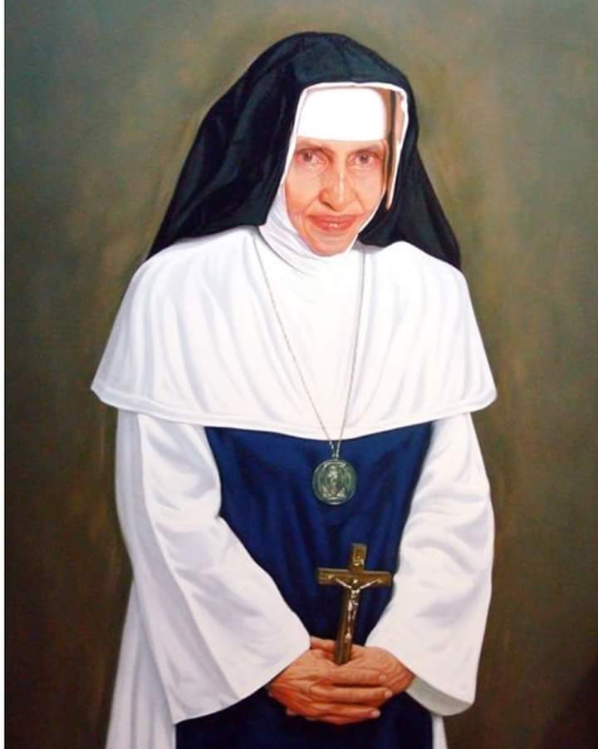
"O corpo é um templo sagrado. A mente, o altar. Então, devemos cuidá-los com o maior zelo. Corpo e mente são o reflexo da nossa alma, a forma como nos apresentamos ao mundo e um cartão de visitas para o nosso encontro com Deus“
Santa Dulce dos Pobres.

Slide 21
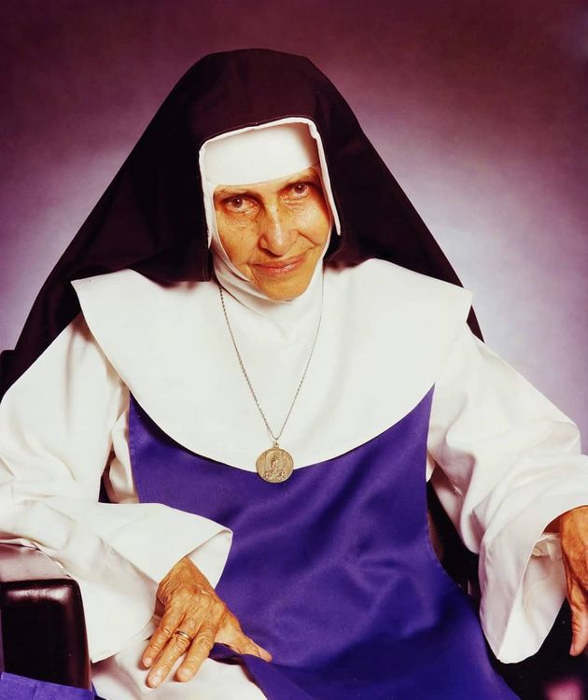
"Se Deus viesse à nossa porta, como seria recebido? Aquele que bate à nossa porta, em busca de conforto para a sua dor, para o seu sofrimento, é um outro Cristo que nos procura“
Santa Dulce dos Pobres.

